Slide 1
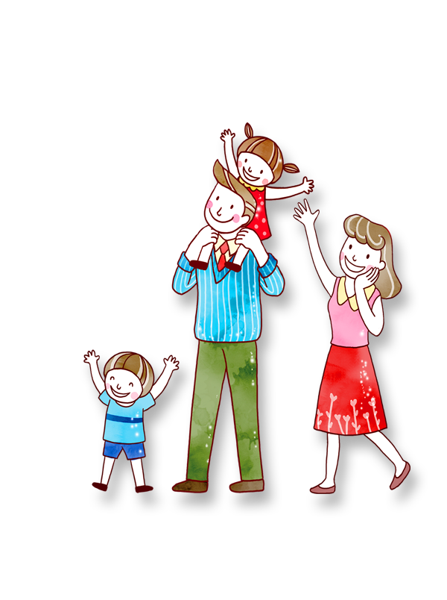
CHÀO MỪNG CÁC THẦY, CÔ VÀ CÁC EM
ĐẾN VỚI TIẾT HỌC
TOÁN

Slide 2
ĐỘ DÀI VÀ ĐO ĐỘ DÀI
7
Chủ đề
Bài 25
DÀI HƠN, NGẮN HƠN
TIẾT 1

Slide 3
MỤC TIÊU
1
Có biểu tượng ban đầu dài hơn, ngắn hơn
Nhận biết được dài hơn, ngắn hơn thông qua một số đồ vật.
2
3
Biết so sánh các đồ vật để tìm được đồ vật dài hơn, ngắn hơn.

Slide 4
Dài hơn, ngắn hơn
Bút mực dài hơn bút chì
Bút chì ngắn hơn bút mực

Slide 5
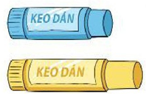
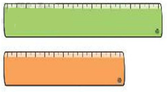
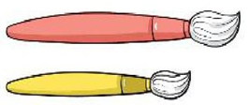
1
Vật nào dài hơn?
a)
b)
c)
d)

Slide 6
THƯ GIÃN

Slide 7
2
Con sâu A
Con sâu nào ngắn hơn con sâu A?
Con sâu B
Con sâu C

Slide 8
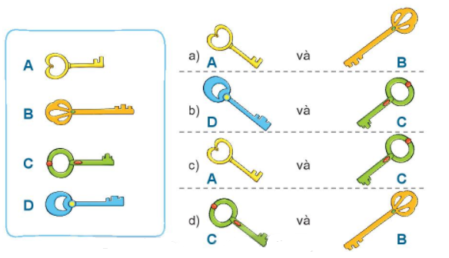
3
So sánh dài hơn, ngắn hơn
Ngắn hơn
Dài hơn
Ngắn hơn
Ngắn hơn

Slide 9
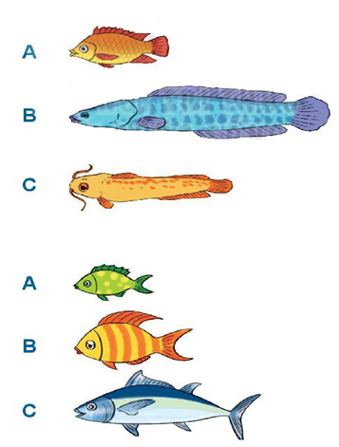
4
Con cá nào dài nhất? Con cá nào ngắn nhất?
a)
b)

Slide 10
Cảm ơn các con!

